Slide 1
La Pesquería de Bacalao (Dissostichus eleginoides) en Chile
Darío Rivas
Coordinador
Unidad de Pesquerías de Aguas Profundas

Slide 2
Biología,
hábitat y distribución del Dissostichus eleginoides
Gobierno de Chile | Subsecretaría de Pesca y Acuicultura | Div. Adm. Pesquera – U. Pesquerías de Aguas Profundas (D. Rivas)
‹#›

Slide 3
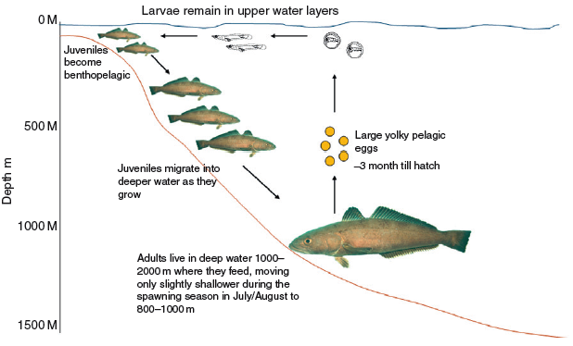
Características biológicas de D. eleginoides
Productividad: media a baja
Longevidad: 54 años (Horn, 2002)
Talla máxima: 209,7 cm (Young et al., 1992)
Talla 1° madurez (50%): 117 cm (Young et al, 1999)
Dieta: piscívora (mictófidos, gadiformes, macrúridos, ofídidos, nototénidos), crustáceos (eufáusidos, anfipodos) y cefalópodos (calamares). Adultos carroñeros (?)
Desove: en invierno, en aguas profundas
Huevos: grandes (4,3–4,7 mm de diámetro) con alto contenido oleoso (boyantez positiva)
Larvas y juveniles: viven en ambiente bento-pelágico (plataforma continental) hasta los 4 a 5 años. Entre 50 a 70 cm comienzan a profundizarse (cambio de dieta)
Comportamiento de Juveniles: grandes desplazamientos (2 mil millas), transportados por las masas circumantárticas de aguas frías (AIA).
Adultos : en aguas profundas (bajo 500 m)
Morfología: carecen de vejiga natatoria (no hidroacustables) pero por el gran contenido de grasa en las fibras musculares y desmineralización ósea tienen boyantez neutra
Filopatría: observado principalmente en hembras (dispersión de machos)
Ilustración esquemática de la distribución vertical de Dissostichus eleginoides (tomado de Collins et al, 2010).
Gobierno de Chile | Subsecretaría de Pesca y Acuicultura | Div. Adm. Pesquera – U. Pesquerías de Aguas Profundas (D. Rivas)
‹#›

Slide 4
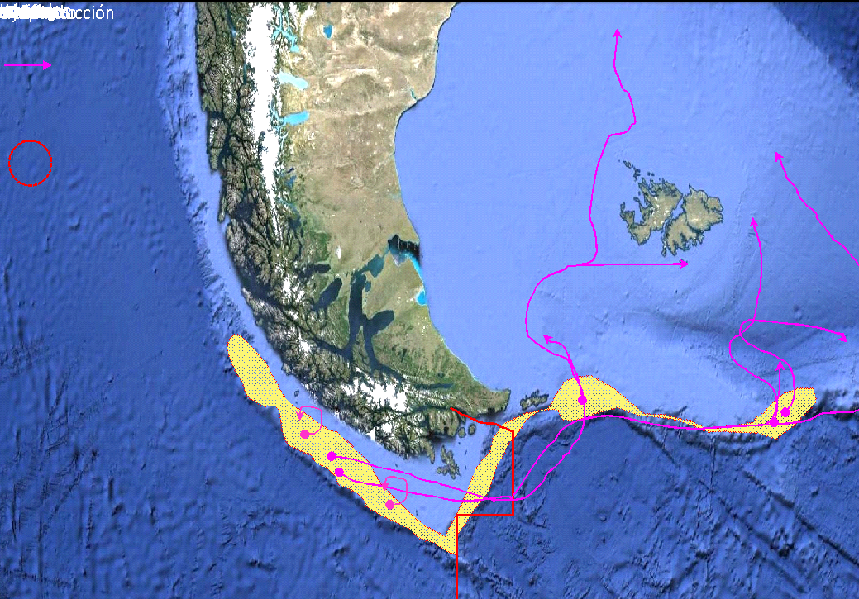
Zonas de desove de D. eleginoides
Áreas de desove de D. eleginoides en el cono sudamericano (tomado de Rubilar y Moreno, in litteris).
Gobierno de Chile | Subsecretaría de Pesca y Acuicultura | Div. Adm. Pesquera – U. Pesquerías de Aguas Profundas (D. Rivas)
‹#›

Slide 5
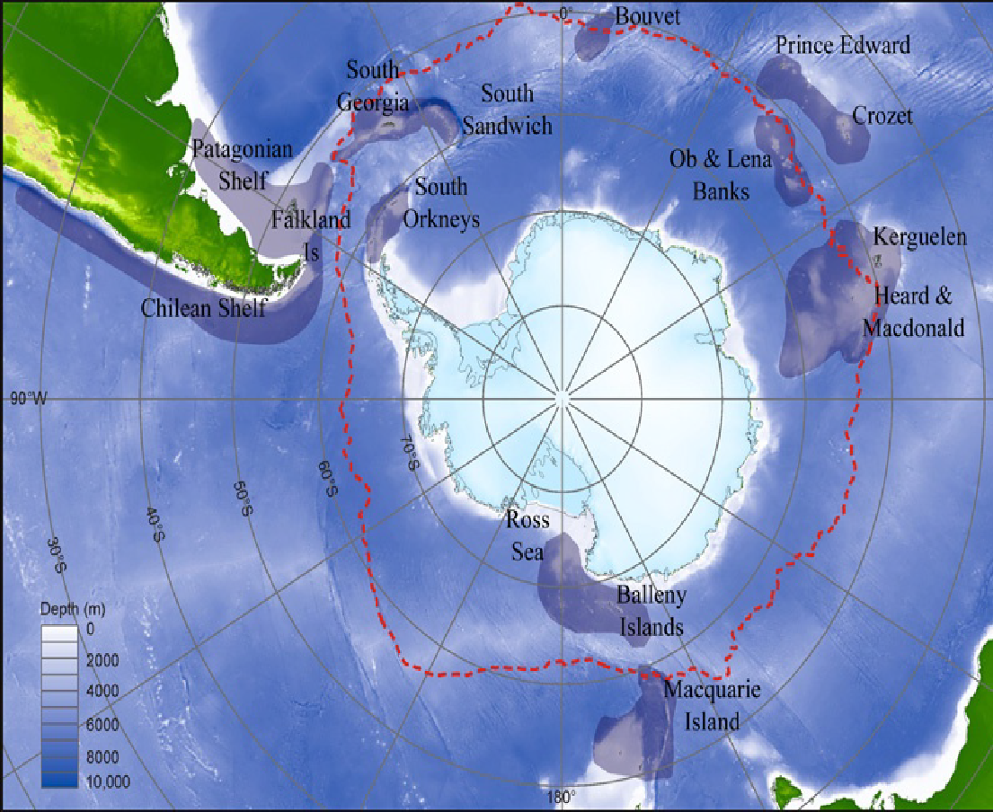
Distribución geográfica de D. eleginoides
Distribución geográfica:
Especie endémica del Hemisferio Sur
Un solo ejemplar se encontró en el hemisferio norte (Moller et al., 2003). Se sugirió como evidencia de grandes migraciones (¿10,000 km?).
Rango latitudinal promedio: 30° S a 62° S (Abellan, 2005)
Profundidades:
Desde 400 a 2.500 m
Hasta 3.850 m (Miller, 1993)
Distribución circumpolar:
Cono sur de América: plataforma y talud de la patagonia de Chile y Argentina y ZEE de I. Malvinas
Islas sub-antárticas: South Georgia, Shag Rocks, Crozet, Kerguelen, Heard, McDonald, Macquarie y Prince Edward,
Bancos: Banzare Bank
Montes submarinos: Ob and Lena
Tomado de Collins et al, 2010
Gobierno de Chile | Subsecretaría de Pesca y Acuicultura | Div. Adm. Pesquera – U. Pesquerías de Aguas Profundas (D. Rivas)
‹#›

Slide 6
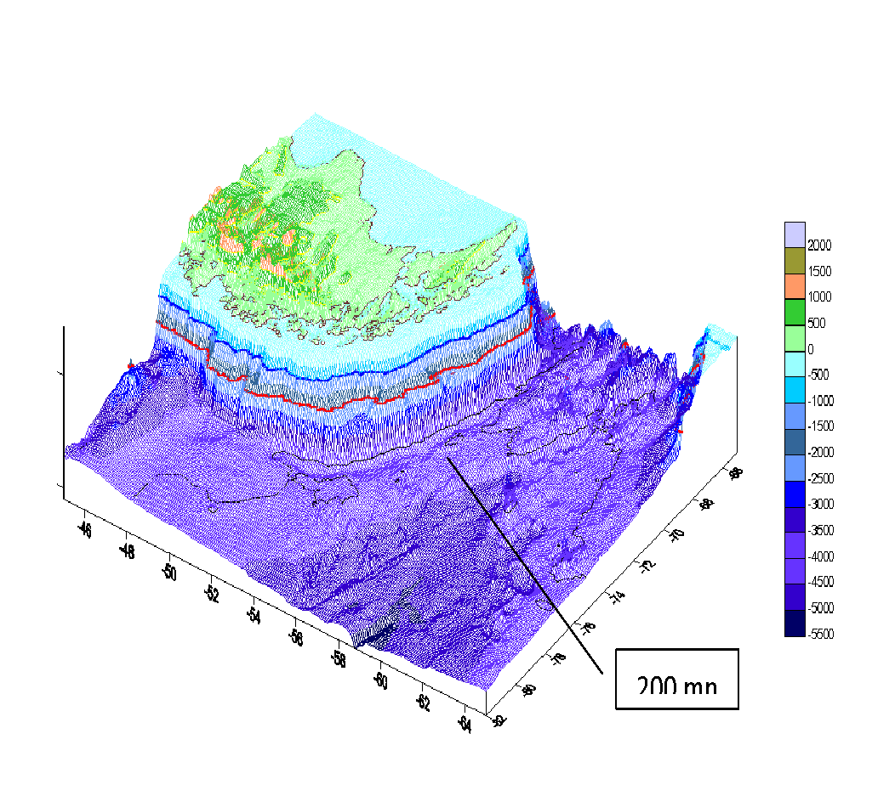
Habitat y estructura poblacional de D. eleginoides
Especie de aguas frías (hasta 1.4°C)
Habita preferentemente en Aguas Intermedias Antárticas
Se desplaza por las masas de agua frías del Frente Polar (marcado en ---)
Los núcleos de los otolitos muestran diferencias entre islas Georgias del Sur y la plataforma patagónica atlántica (discontinuidad por el Frente Polar)
SAF: Frente Sub-Antártico, PF: Frente Polar, SACCF: Frente Sur Corriente Circumpolar Antártica, - - - : Límite Sur de la Corriente Circumpolar Antártica.
Gobierno de Chile | Subsecretaría de Pesca y Acuicultura | Div. Adm. Pesquera – U. Pesquerías de Aguas Profundas (D. Rivas)
‹#›

Slide 7
Pesquerías internacionales de D. eleginoides
Gobierno de Chile | Subsecretaría de Pesca y Acuicultura | Div. Adm. Pesquera – U. Pesquerías de Aguas Profundas (D. Rivas)
‹#›

Slide 8
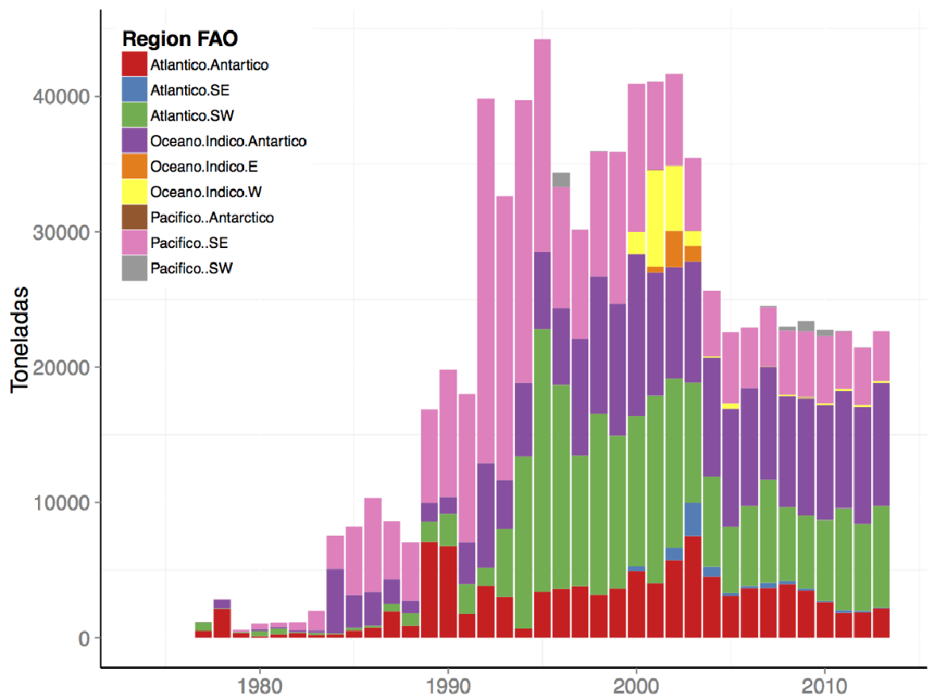
Capturas mundiales de D. eleginoides (FAO, 2014)
Gobierno de Chile | Subsecretaría de Pesca y Acuicultura | Div. Adm. Pesquera – U. Pesquerías de Aguas Profundas (D. Rivas)
‹#›

Slide 9
Pesquerías nacionales de D. eleginoides
Gobierno de Chile | Subsecretaría de Pesca y Acuicultura | Div. Adm. Pesquera – U. Pesquerías de Aguas Profundas (D. Rivas)
‹#›

Slide 10
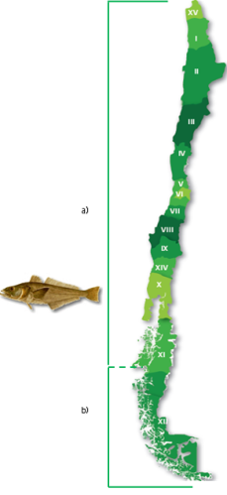
Pesquería Chilena de D. eleginoides
Dos áreas de pesquería:
Área de la Pesquería Artesanal: Desde el límite norte de la XV Región al paralelo 47° LS de la XI Región.
Área de la Unidad de Pesquería licitada: Desde el paralelo 47° LS de la XI Región hasta el límite de la Zona Económica Exclusiva de la XII Región, por fuera de las líneas de base rectas.
Gobierno de Chile | Subsecretaría de Pesca y Acuicultura | Div. Adm. Pesquera – U. Pesquerías de Aguas Profundas (D. Rivas)
‹#›

Slide 11
Desarrollo pesquería de D. eleginoides
Fase incipiente:
1955: se registran capturas de bacalao en faenas de congrio dorado en prospecciones pesqueras realizadas frente a Valparaíso.
1960 - 1977: estudios de tecnología pesquera en la V Región (arrastre vs. espinel de fondo), selectividad y rendimientos del espinel con diferentes diseños (N° de anzuelos, tiempos de reposo) y desempeño de redes de enmalle en la VIII Región
1978: inicio pesquería artesanal (38 t)
1979 – 87: crecimiento explosivo
Manejo Fase Incipiente:
DS N° 439 (18/12/1985)
Establece máximo eslora embarcación: 15 m y
Establece máximo N° de anzuelos: 12.000 unidades
DS N° 43 (05/02/1986):
Modifica D. N° 439/1985
Permite operación embarcaciones hasta 18 m eslora en el área comprendida desde Pta. Liles (32°45’40’’L.S.) al Sur.
Mantiene la limitación del arte de pesca (anzuelos del espinel)
Gobierno de Chile | Subsecretaría de Pesca y Acuicultura | Div. Adm. Pesquera – U. Pesquerías de Aguas Profundas (D. Rivas)
‹#›

Slide 12
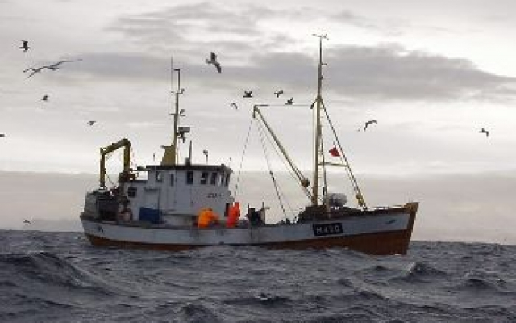
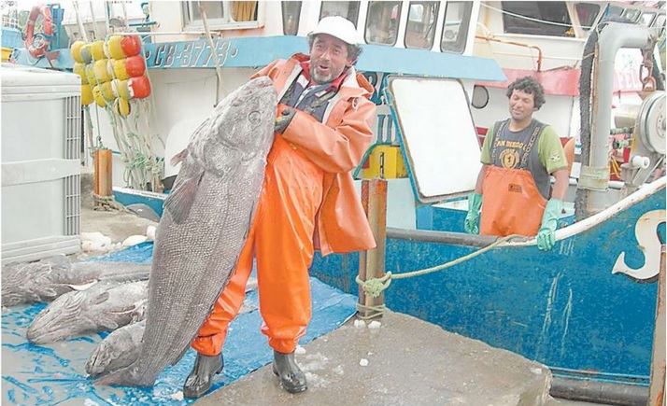
Flota artesanal
Gobierno de Chile | Subsecretaría de Pesca y Acuicultura | Div. Adm. Pesquera – U. Pesquerías de Aguas Profundas (D. Rivas)
‹#›

Slide 13
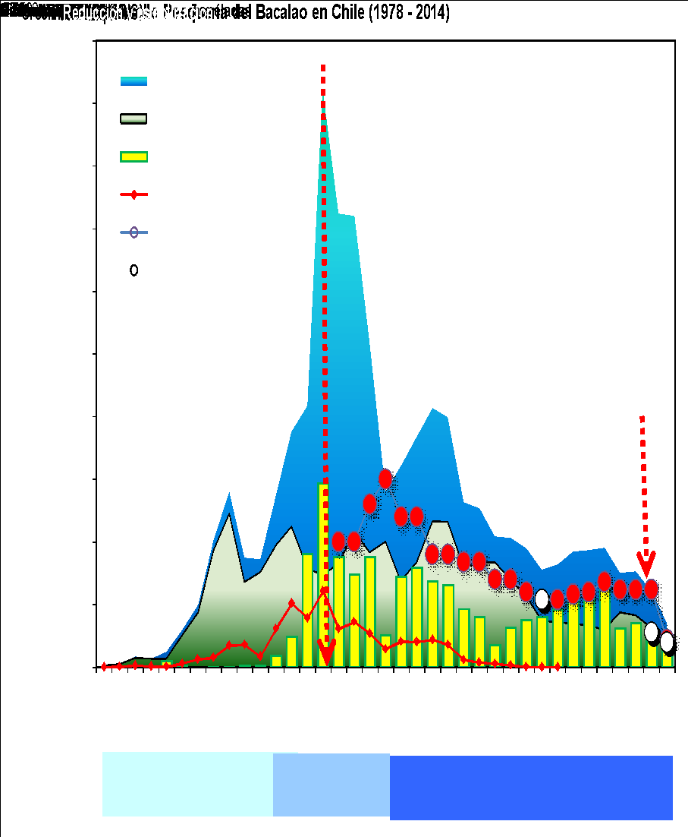
Desarrollo pesquería de D. eleginoides
Desarrollo Pesquería Demersal en la Zona Sur y Austral
La Pesquería de Peces Demersales de la Zona Austral se desarrolló desde mediados de los 70s y a mediados de los 80s había sobreexplotado los stocks de merluza del sur y congrio dorado (Aguayo et al., 1991).
Lo anterior reorientó a esa flota hacia otros recursos (e. g, merluza de cola, merluza común), pero las flotas palangreras tenían menos opciones para re-orientar su esfuerzo de pesca.
La Subsecretaría de Pesca adoptó políticas para desarrollar inversiones en tierra y diversificar la explotación hacia otras especies, con el objetivo de disminuir la presión de pesca sobre la merluza del sur y el congrio y aprovechar recursos alternativos que permitieran prolongar la operación de la flota a todo el año (Aguayo et al., 1991; Young et al., 1995), autorizando la captura del bacalao como una alternativa, dado su alto valor comercial y posibilidad de captura selectiva.
Gobierno de Chile | Subsecretaría de Pesca y Acuicultura | Div. Adm. Pesquera – U. Pesquerías de Aguas Profundas (D. Rivas)
‹#›

Slide 14
Desarrollo pesquería de D. eleginoides
Inicios Pesquería Industrial
Se autorizaron pescas exploratorias industriales en la XI y XII Región entre 1990-1991 (Young et al., 1995).
D. Ex.N°525 (05/11/1991)
Suspensión autorizaciones de pesca industrial al sur del paralelo 47° L.S. (estudio prefactibilidad)
D.S. N°328 (26/06/1992)
Declara Régimen de Pesquería en Desarrollo Incipiente en el mar exterior al sur del paralelo 47° L.S.
Se crea la Unidad de Pesquería del bacalao (al sur del paralelo 47° LS), con el Régimen de Pesquería en Desarrollo Incipiente (≈“ITQ”), con Permisos Extraordinarios de Pesca (PEPs) que se extinguen al 10% anual.
Gobierno de Chile | Subsecretaría de Pesca y Acuicultura | Div. Adm. Pesquera – U. Pesquerías de Aguas Profundas (D. Rivas)
‹#›

Slide 15
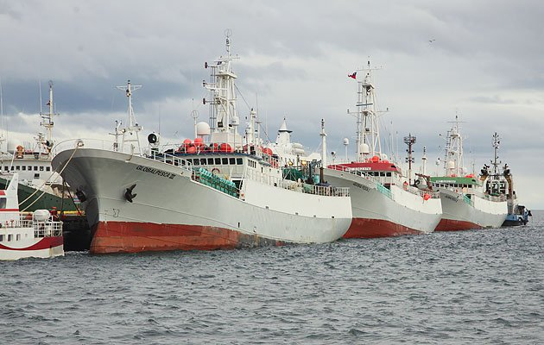
Flota industrial (Buques Fábrica)
Gobierno de Chile | Subsecretaría de Pesca y Acuicultura | Div. Adm. Pesquera – U. Pesquerías de Aguas Profundas (D. Rivas)
‹#›

Slide 16
Desarrollo pesquería de D. eleginoides
Resolución N° 136 (14/02/1992)
Establece que la pesquería del bacalao es demersal de gran profundidad.
Autoriza a la flota artesanal para extender su área de operaciones al litoral de más de una Región en el area de la XV a la XI Región (hasta el 47° L.S.).
D.S N°273 (29/11/1996)
Establece veda biológica reproductiva entre el 01 de junio y el 31 de agosto
Se aplica al área comprendida por los paralelos 53° al 57° LS (área de desove)
D. S. N° 322 (28/08/2001)
Modifica DS 328/1992 en el sentido de precisar el área de la Unidad de Pesquería de bacalao
Desde el paralelo 47°S hasta el límite sur de la ZEE de la XII Región, exceptuando el área de las bocas occidentales y orientales del Estrecho de Magallanes (límite con Argentina)
Las aguas al interior de las líneas de base rectas
Gobierno de Chile | Subsecretaría de Pesca y Acuicultura | Div. Adm. Pesquera – U. Pesquerías de Aguas Profundas (D. Rivas)
‹#›

Slide 17
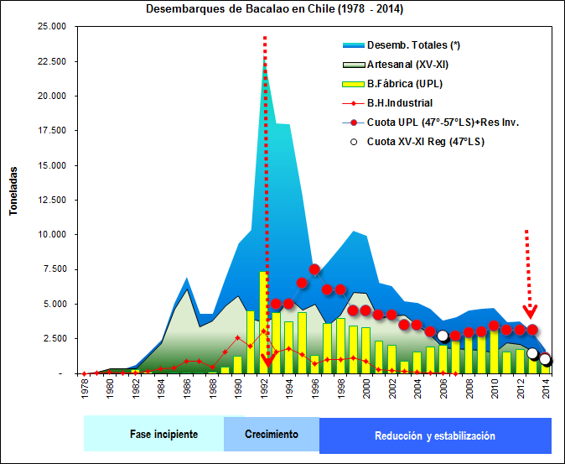
Desarrollo pesquería de D. eleginoides
Fenómenos emergentes:
I) Interacciones
Parásitos
Gobierno de Chile | Subsecretaría de Pesca y Acuicultura | Div. Adm. Pesquera – U. Pesquerías de Aguas Profundas (D. Rivas)
‹#›

Slide 18
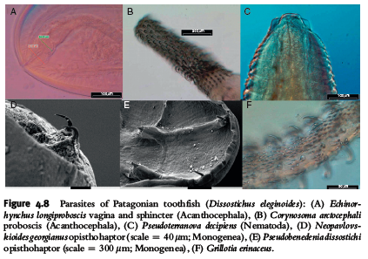
Interacciones: Parásitos
2 microsporideos, 4 myxozoos, 3 digeneos, 3 monogeneos y un acantocefalo.
Tomado de Collins et al (2010)
Gobierno de Chile | Subsecretaría de Pesca y Acuicultura | Div. Adm. Pesquera – U. Pesquerías de Aguas Profundas (D. Rivas)
‹#›

Slide 19
Desarrollo pesquería de D. eleginoides
Fenómenos emergentes:
I) Interacciones
Parásitos
Mamíferos:
Killer Whales
Sperm whales
Gobierno de Chile | Subsecretaría de Pesca y Acuicultura | Div. Adm. Pesquera – U. Pesquerías de Aguas Profundas (D. Rivas)
‹#›

Slide 20
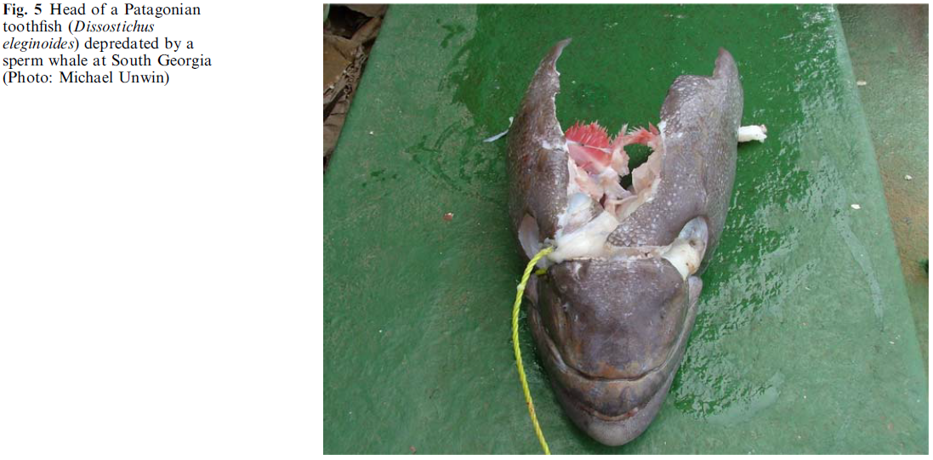
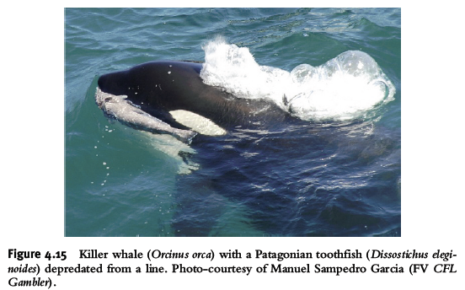
Interacciones con mamíferos: Orcas
Tomado de Collins et al. (2010)
Gobierno de Chile | Subsecretaría de Pesca y Acuicultura | Div. Adm. Pesquera – U. Pesquerías de Aguas Profundas (D. Rivas)
‹#›

Slide 21
Desarrollo pesquería de D. eleginoides
Fenómenos emergentes:
I) Interacciones
Parásitos
Mamíferos:
Killer Whales
Sperm whales
Gobierno de Chile | Subsecretaría de Pesca y Acuicultura | Div. Adm. Pesquera – U. Pesquerías de Aguas Profundas (D. Rivas)
‹#›

Slide 22
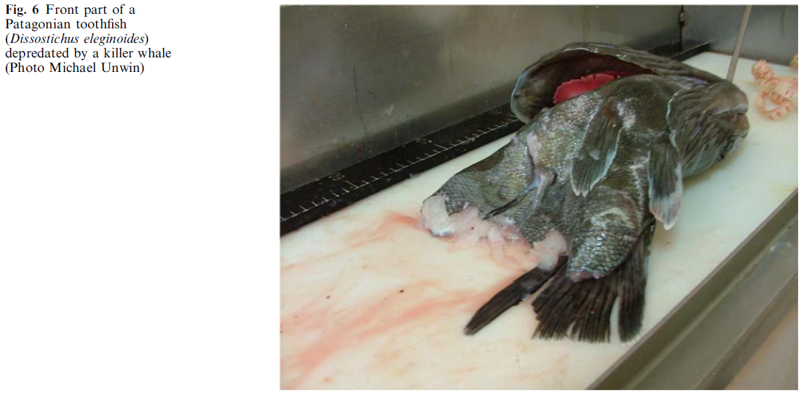
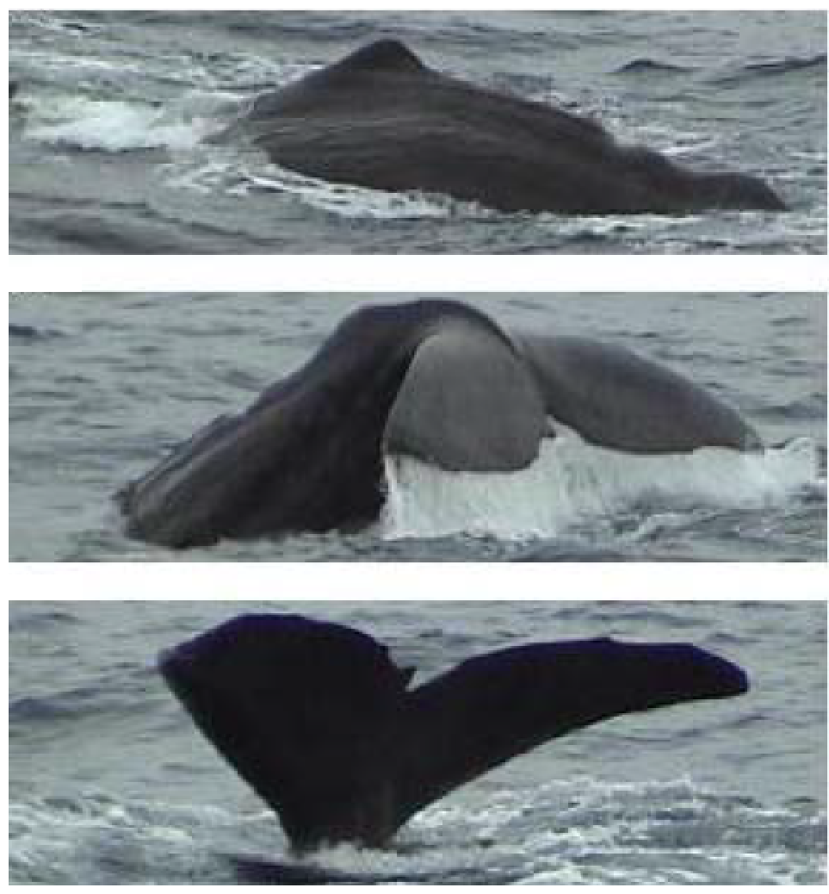
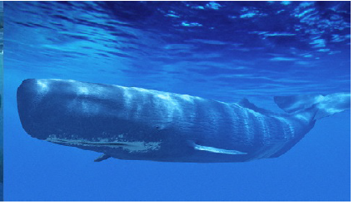
Interacciones con mamíferos: Cachalotes
Gobierno de Chile | Subsecretaría de Pesca y Acuicultura | Div. Adm. Pesquera – U. Pesquerías de Aguas Profundas (D. Rivas)
‹#›

Slide 23
Desarrollo pesquería de D. eleginoides
Fenómenos emergentes:
I) Interacciones
Parásitos
Mamíferos:
Killer Whales
Sperm whales
Aves
Gobierno de Chile | Subsecretaría de Pesca y Acuicultura | Div. Adm. Pesquera – U. Pesquerías de Aguas Profundas (D. Rivas)
‹#›

Slide 24
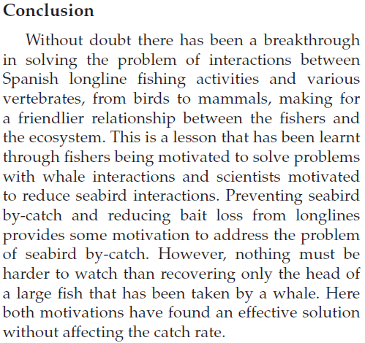
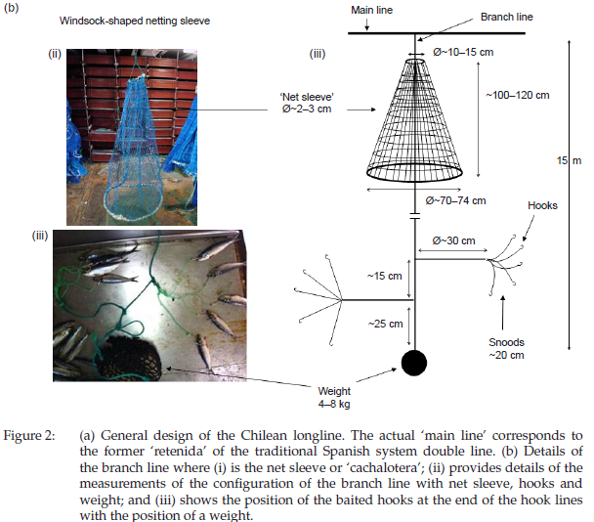
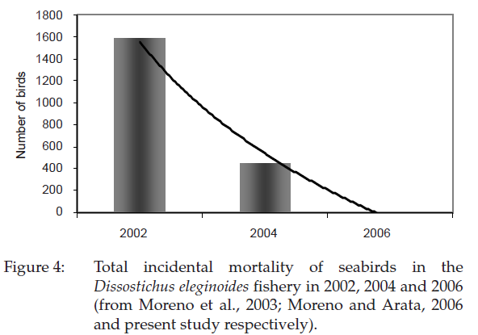
Interacciones con aves: efecto “cachalotera”
Gobierno de Chile | Subsecretaría de Pesca y Acuicultura | Div. Adm. Pesquera – U. Pesquerías de Aguas Profundas (D. Rivas)
‹#›

Slide 25
Desarrollo pesquería de D. eleginoides
Fenómenos emergentes:
II Uso y diseño de las artes de pesca
Cambio en artes de pesca:
Palangre (long lines)
“Cachaloteras” (Trotline)
Variabilidad de diseños (BF vs lanchas)
Gobierno de Chile | Subsecretaría de Pesca y Acuicultura | Div. Adm. Pesquera – U. Pesquerías de Aguas Profundas (D. Rivas)
‹#›

Slide 26
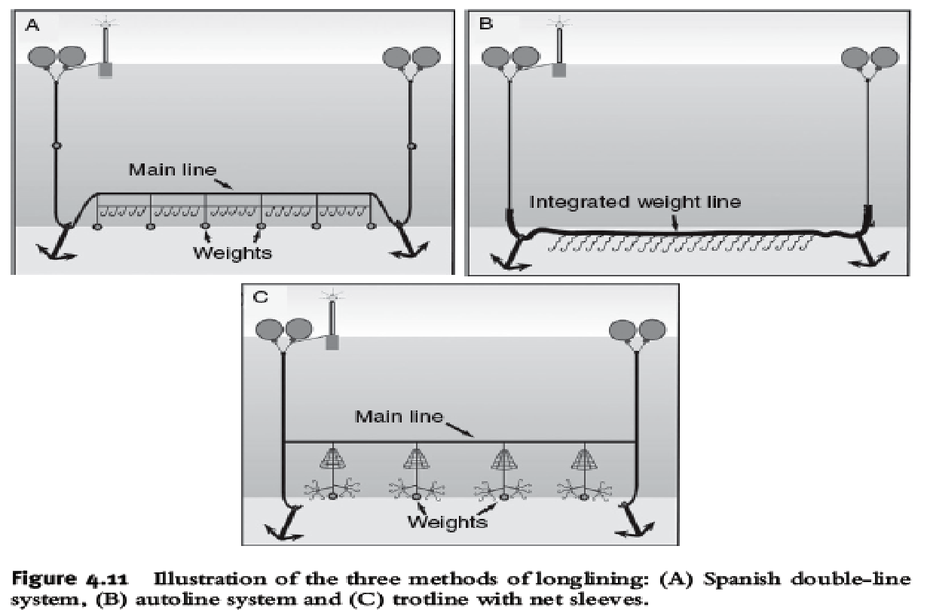
Artes de pesca
Tomado de Collins et al (2010)
Gobierno de Chile | Subsecretaría de Pesca y Acuicultura | Div. Adm. Pesquera – U. Pesquerías de Aguas Profundas (D. Rivas)
‹#›

Slide 27
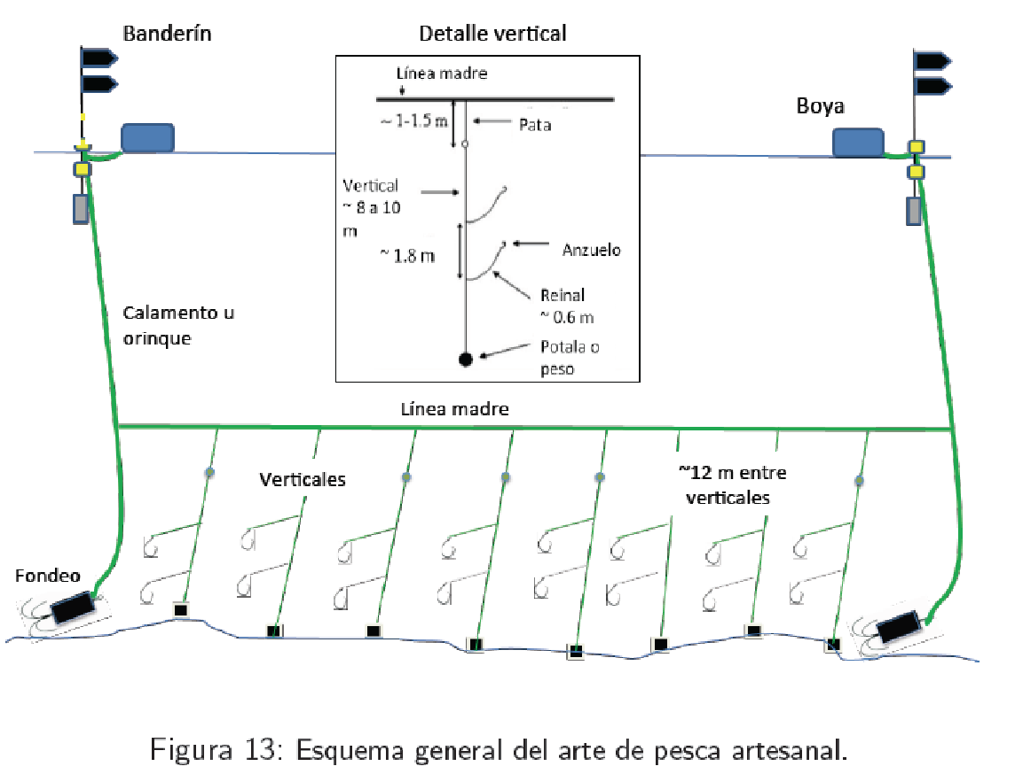
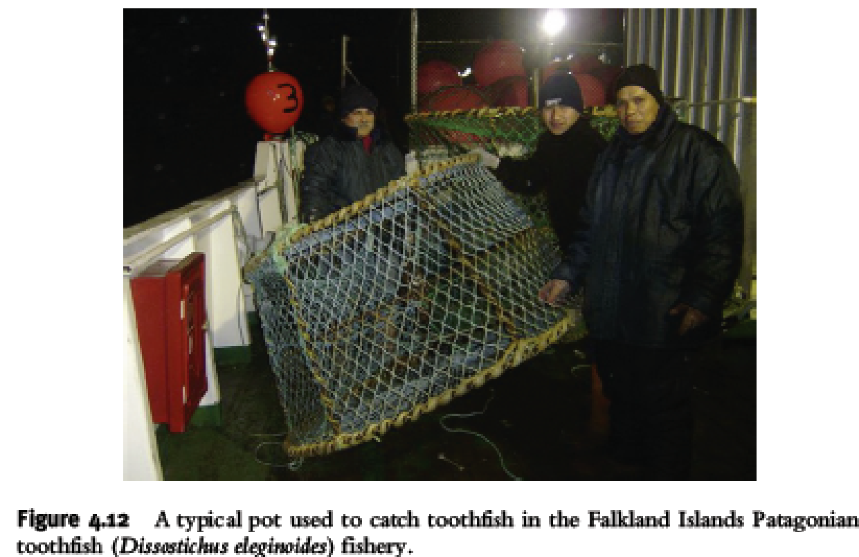
“Cachalotera”
Tomado de Rulilar y Zuleta (2013)
Tomado de Collins et al (2010)
Gobierno de Chile | Subsecretaría de Pesca y Acuicultura | Div. Adm. Pesquera – U. Pesquerías de Aguas Profundas (D. Rivas)
‹#›

Slide 28
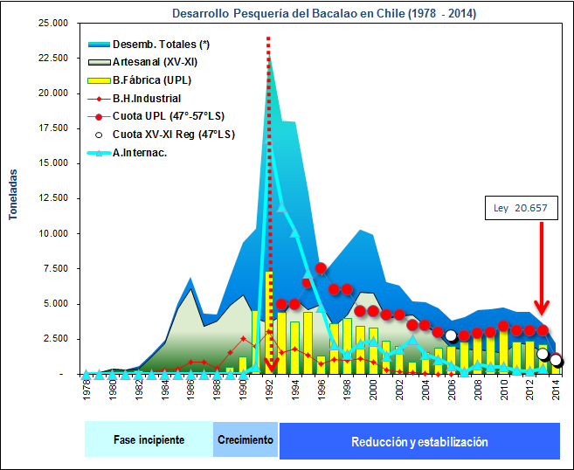
Desarrollo pesquería nacional de D. eleginoides
Gobierno de Chile | Subsecretaría de Pesca y Acuicultura | Div. Adm. Pesquera – U. Pesquerías de Aguas Profundas (D. Rivas)
‹#›

Slide 29
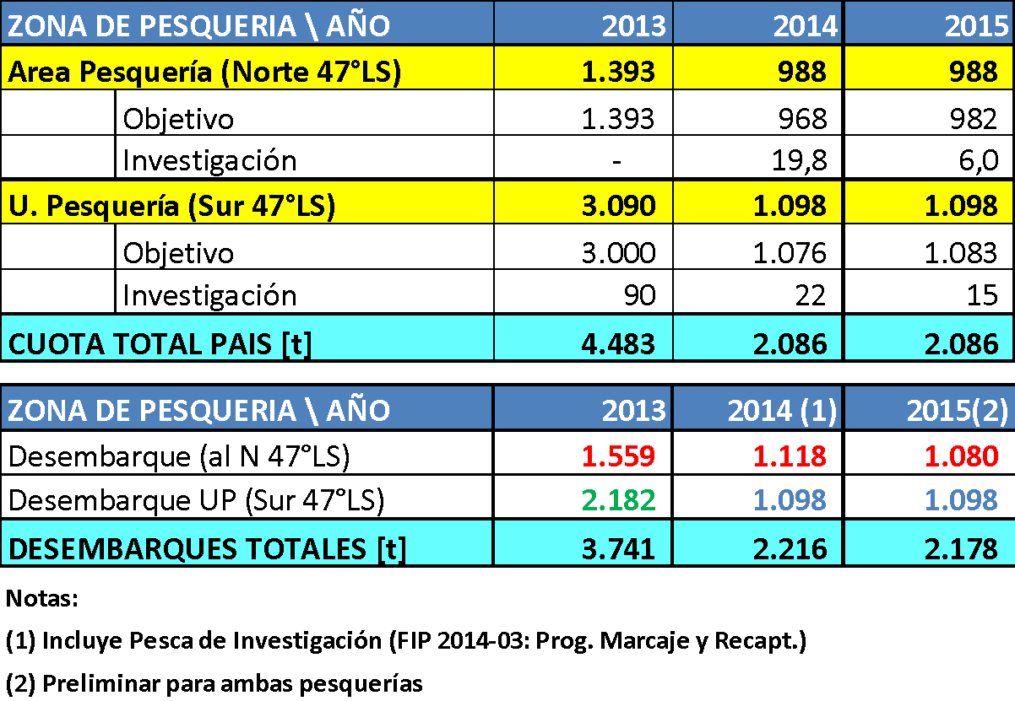
Cuotas y consumos por área de pesquería
Gobierno de Chile | Subsecretaría de Pesca y Acuicultura | Div. Adm. Pesquera – U. Pesquerías de Aguas Profundas (D. Rivas)
‹#›

Slide 30
Estudios del bacalao
Gobierno de Chile | Subsecretaría de Pesca y Acuicultura | Div. Adm. Pesquera – U. Pesquerías de Aguas Profundas (D. Rivas)
‹#›

Slide 31
Principales investigaciones en D. eleginoides
Asesoría Integral para la Pesca y Acuicultura. Programa de Seguimiento de las Pesquerías Demersales y Aguas Profundas: Recursos de Aguas Profundas
Levantamiento y análisis de información biológica, pesquera y comercial de los recursos demersales de aguas profundas a nivel nacional (principalmente desde la V a la XII Región).
Estatus y posibilidades de explotación biológicamente sustentables de los principales recursos pesqueros nacionales. Bacalao de profundidad
Estudio cuantitativo para determinar el estatus del recurso y asesorar sobre el rango de CBA al Comité Científico Técnico de los Recursos Demersales de Aguas Profundas.
Programa Plurianual de Marcaje y Recaptura de Bacalao de profundidad a escala nacional, Etapa I, año 2014 (FIP 2014-03)
Estudio piloto orientado al desarrollo metodológico para implementar un Programa de Marcaje y Recaptura de esta especie durante los próximos años a nivel nacional y con estándares internacionales, con fines de generar índices de abundancia independientes de la pesquería apropiados para la evaluación de stock de este recurso.
Programa Anual de Revisión Experta a la Asesoría Científica de las Principales Pesquerías Nacionales, año 2013: Bacalao de profundidad (Dissostichus eleginoides) y Camarón naylon (Heterocarpus reedi). Ejecutor: UDEC (Proyecto 2013-90-DAP-23)
Estudio de aseguramiento de la calidad de la asesoría científica para el manejo de las pesquerías nacionales.
Gobierno de Chile | Subsecretaría de Pesca y Acuicultura | Div. Adm. Pesquera – U. Pesquerías de Aguas Profundas (D. Rivas)
‹#›

Slide 32
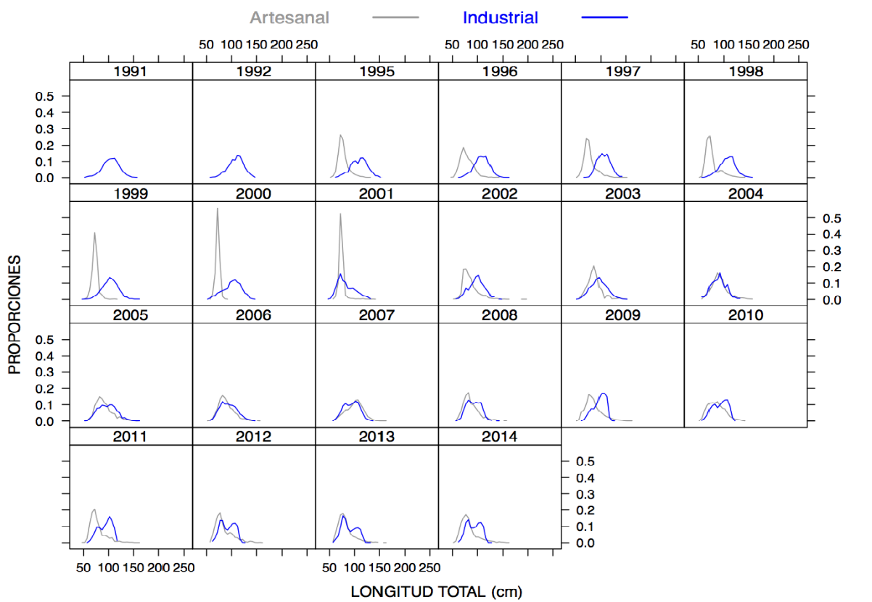
Principales investigaciones en D. eleginoides
Asesoría Integral para la Pesca y Acuicultura. Programa de Seguimiento de las Pesquerías Demersales y Aguas Profundas: Recursos de Aguas Profundas
Composición de tamaños de las capturas industriales(azul) y artesanales (gris) de bacalao de profundidad. Tomado de Tascheri y Canales (2015).
Gobierno de Chile | Subsecretaría de Pesca y Acuicultura | Div. Adm. Pesquera – U. Pesquerías de Aguas Profundas (D. Rivas)
‹#›

Slide 33
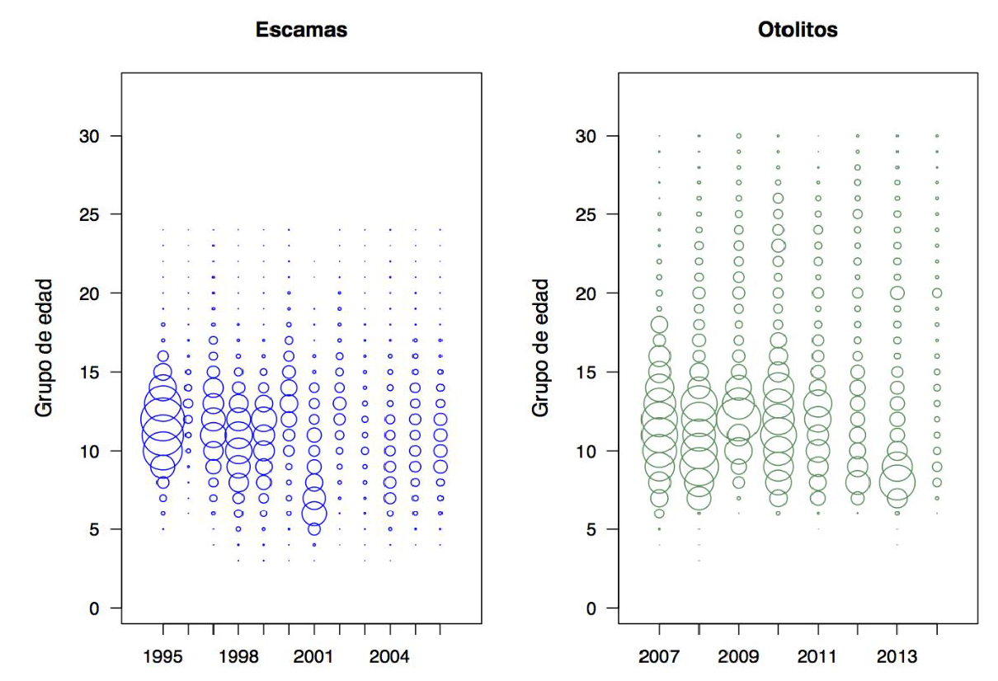
Principales investigaciones en D. eleginoides
Asesoría Integral para la Pesca y Acuicultura. Programa de Seguimiento de las Pesquerías Demersales y Aguas Profundas: Recursos de Aguas Profundas
Composición de edades de las capturas industriales de bacalao de profundidad.
Izquierda: lectura de escamas, años 1989 a 2006; Derecha: lectura de otolitos, años 2007 a 2013.
Tomado de Tascheri y Canales (2015).
Gobierno de Chile | Subsecretaría de Pesca y Acuicultura | Div. Adm. Pesquera – U. Pesquerías de Aguas Profundas (D. Rivas)
‹#›

Slide 34
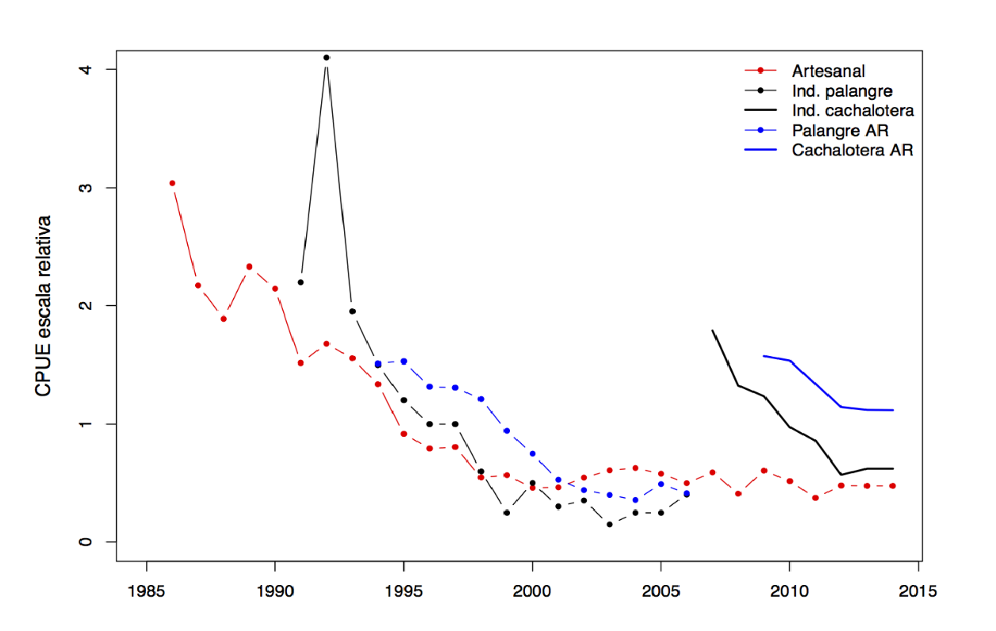
Principales investigaciones en D. eleginoides
Estatus y posibilidades de explotación biológicamente sustentables de los principales recursos pesqueros nacionales. Bacalao de profundidad
Índices de abundancia relativa de bacalao de profundidad estimados con datos de captura y esfuerzo de la pesquería de palangre industrial chilena (Ind. palangre 1991 a 2006), la pesca chilena con cachalotera (Ind. cachalotera, 2007 a 2014), la pesca artesanal chilena (FIP-IFOP 1986 a 1997; IFOP 1998 a 2014; Artesanal), pesquería de palangre argentina: (Palangre AR, estadística oficial de partes de pesca. 1994 a 2006) y pesquería Argentina con cachalotera (Cachalotera AR, datos tomados por observadores científicos. 2009 a 2014). Tomado de Tascheri y Canales (2015).
Gobierno de Chile | Subsecretaría de Pesca y Acuicultura | Div. Adm. Pesquera – U. Pesquerías de Aguas Profundas (D. Rivas)
‹#›

Slide 35
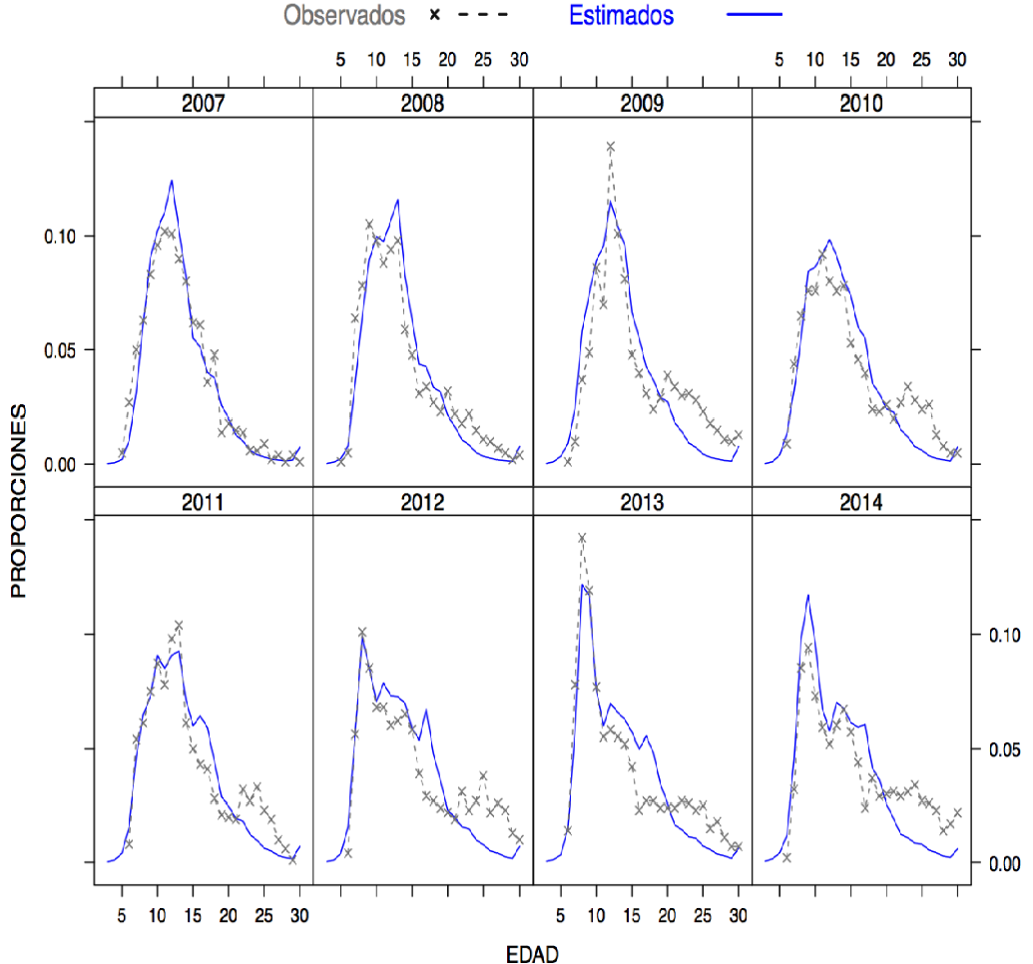
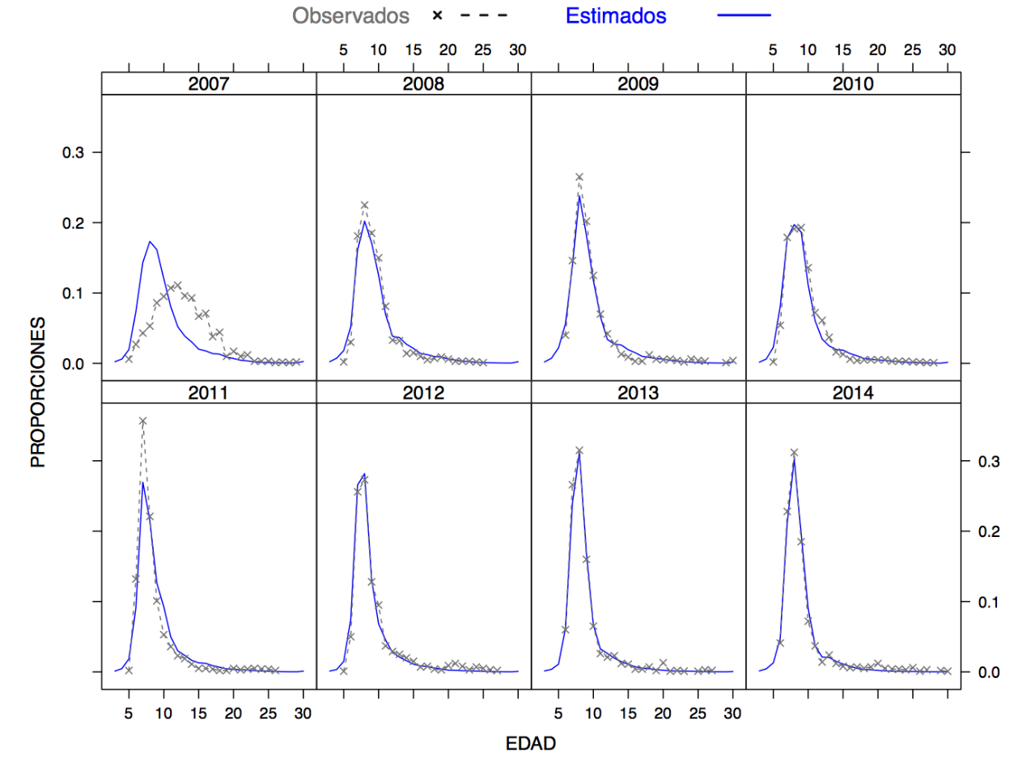
Principales investigaciones en D. eleginoides
Estatus y posibilidades de explotación biológicamente sustentables de los principales recursos pesqueros nacionales. Bacalao de profundidad
Ajuste del modelo a los datos de composición de edades de las capturas de bacalao de profundidad extraídas por la flota industrial chilena (izquierda) y artesanal (derecha). Tomado de Tascheri y Canales (2015).
Gobierno de Chile | Subsecretaría de Pesca y Acuicultura | Div. Adm. Pesquera – U. Pesquerías de Aguas Profundas (D. Rivas)
‹#›

Slide 36
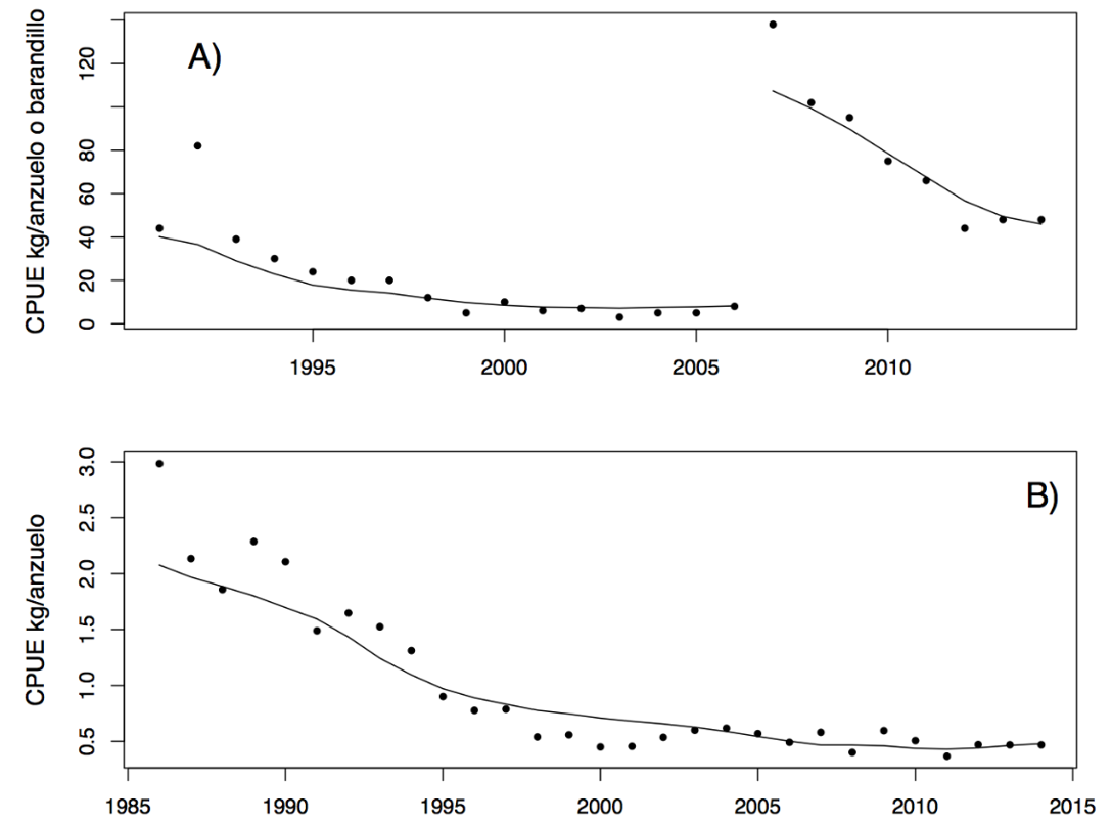
Principales investigaciones en D. eleginoides
Estatus y posibilidades de explotación biológicamente sustentables de los principales recursos pesqueros nacionales. Bacalao de profundidad
Ajuste del modelo a los índices de abundancia relativa. A): ajuste de los índices estimados con datos de la pesca chilena de palangre (1991-2006) y cachalotera (2007-2014). B): ajuste del índice estimado con datos de la pesca artesanal. Caso 2. Tomado de Tascheri y Canales (2015).
Gobierno de Chile | Subsecretaría de Pesca y Acuicultura | Div. Adm. Pesquera – U. Pesquerías de Aguas Profundas (D. Rivas)
‹#›

Slide 37
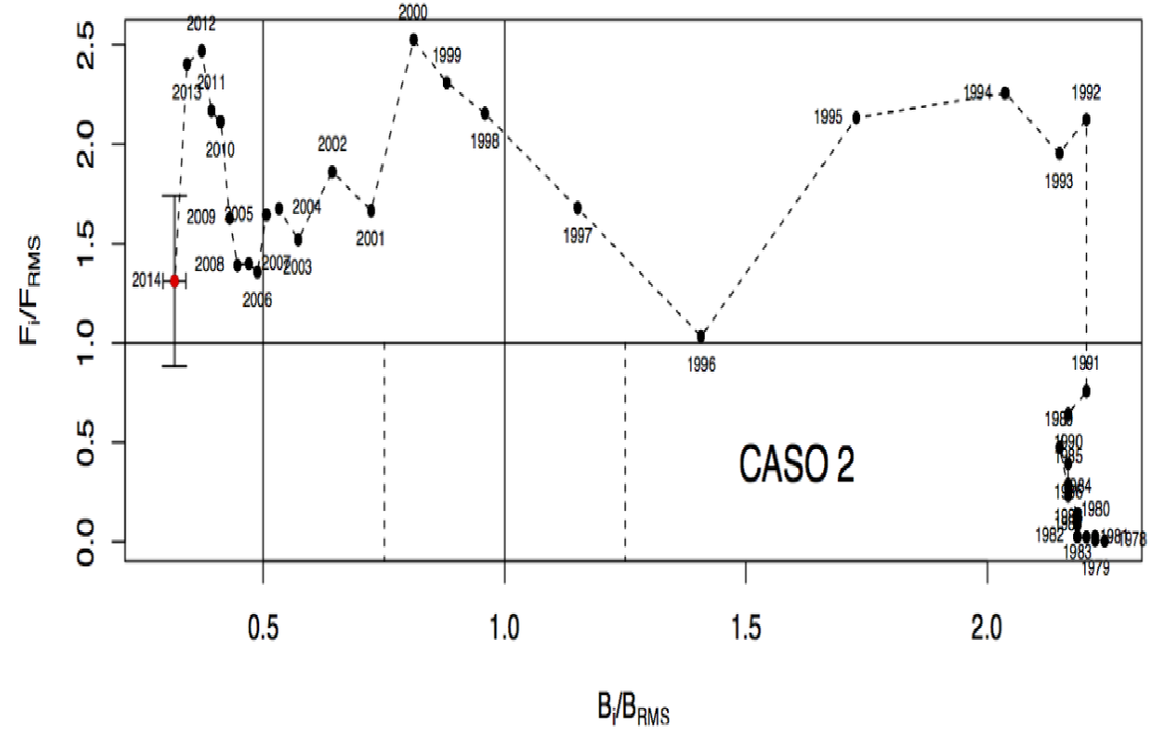
Principales investigaciones en D. eleginoides
Estatus y posibilidades de explotación biológicamente sustentables de los principales recursos pesqueros nacionales. Bacalao de profundidad
Estatus del stock nacional de bacalao de profundidad, al año 2014. Tomado de Tascheri y Canales (2015).
Gobierno de Chile | Subsecretaría de Pesca y Acuicultura | Div. Adm. Pesquera – U. Pesquerías de Aguas Profundas (D. Rivas)
‹#›

Slide 38
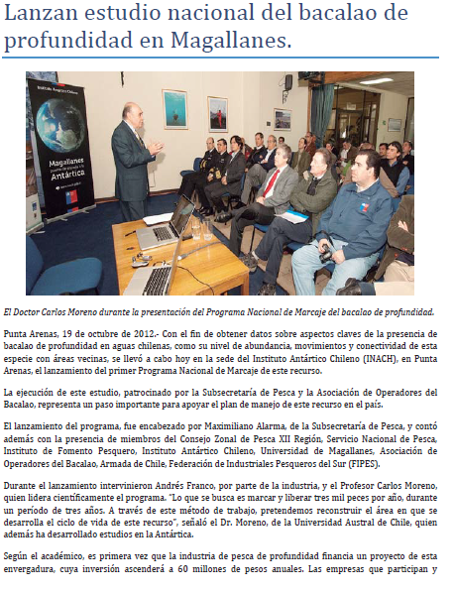
Inicios del Programa de Marcaje y Recaptura de D. eleginoides
Gobierno de Chile | Subsecretaría de Pesca y Acuicultura | Div. Adm. Pesquera – U. Pesquerías de Aguas Profundas (D. Rivas)
‹#›

Slide 39
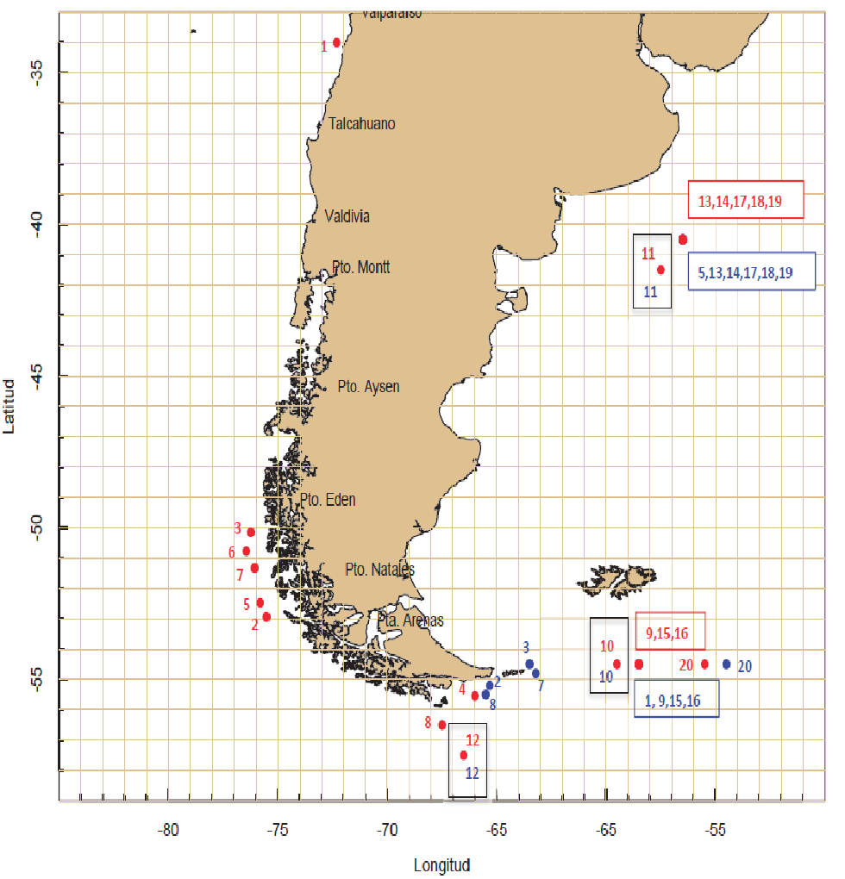
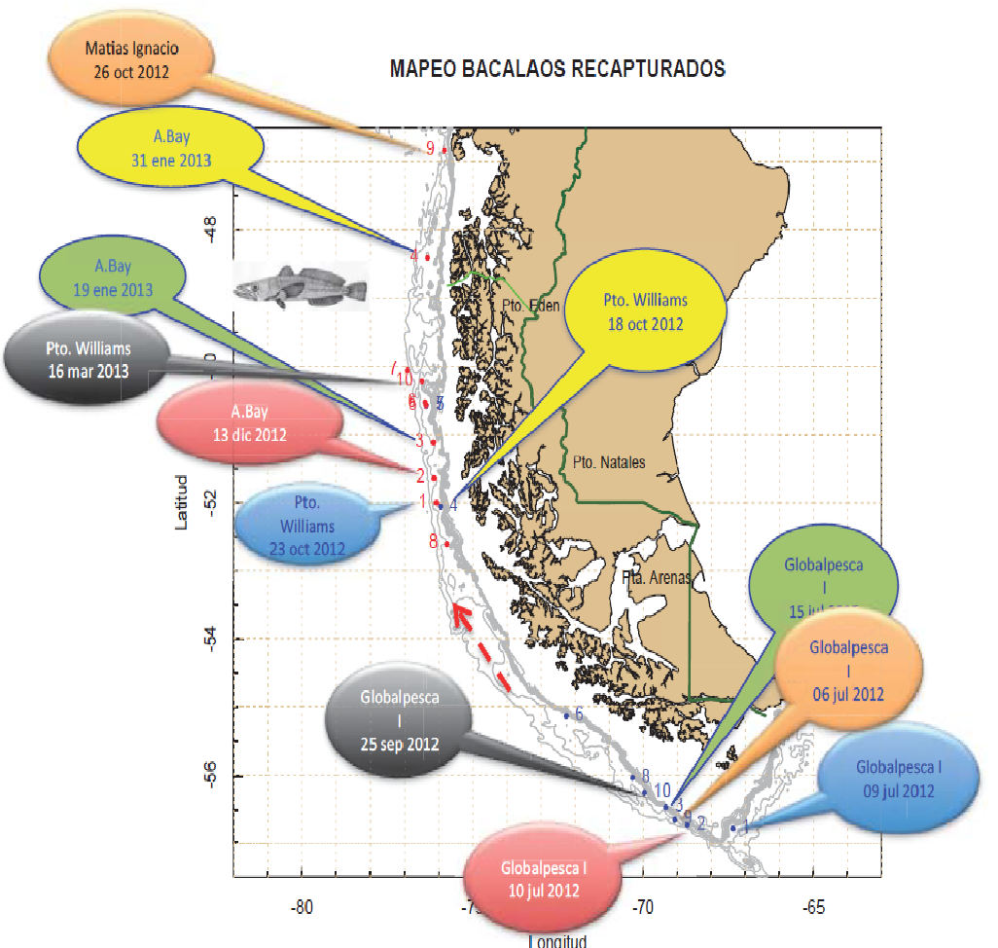
Programas de Marcaje y Recaptura de D. eleginoides en el Sudamérica
Izquierda: Marcas realizadas en Argentina y recuperados en Chile (Azul: marca/Rojo: recaptura).
Derecha: Marcas realizadas en Chile y recapturadas en la zona austral
(Tomado de Rubilar y Zuleta, 2013)
Gobierno de Chile | Subsecretaría de Pesca y Acuicultura | Div. Adm. Pesquera – U. Pesquerías de Aguas Profundas (D. Rivas)
‹#›

Slide 40
Programa de de Revisión Experta a la Asesoría Científica de las Principales Pesquerías Nacionales
“En general, en la opinión del revisor, la evaluación actual no podría considerarse como una base adecuada y sólida para la determinación del estado del stock y asesoramiento del manejo” (Polacheck, 2015)
Limitaciones del estudio:
No hay sobreposición espacial entre las principales pesquerías
Falta de homogeneidad en la distribución de adultos y juveniles
Existen cambios importantes en aparejos en los últimos 6 años que afectan los índices de abundancia y no han sido considerados
Existen interacciones biológicas importantes pero no cuantificadas
Alta incertidumbre respecto a los niveles históricos de captura
Ausencia de estimaciones de abundancia y tasas de explotación independientes de la pesquería.
Deficiencias:
Existen discontinuidades temporales en la recolección de información de la pesquería
Falta de información crítica para una apropiada estandarización del esfuerzo (en la flota artesanal y pesquerías industriales no Chilenas).
Gobierno de Chile | Subsecretaría de Pesca y Acuicultura | Div. Adm. Pesquera – U. Pesquerías de Aguas Profundas (D. Rivas)
‹#›

Slide 41
Programa de de Revisión Experta a la Asesoría Científica de las Principales Pesquerías Nacionales
Deficiencias de la evaluación:
Los resultados de la asesoría se limitan a solo 1 corrida del modelo
No hay consideraciones sobre la incertidumbre de modelo
Existe una selección arbitraria de datos de entrada
Parámetros sin exploración
Insuficiente comprensión y consideración de alternativas
Elección del caso base no se aborda apropiadamente
No se presenta una análisis de sensitividad a hipótesis estructurales alternativas
Falta de exploración del comportamiento del modelo de evaluación
Comprensión insuficiente de los datos de entrada y su incertidumbre.
Falta de reproducibilidad de los resultados de la evaluación
Errores en los datos de entrada, en la determinación de edad, de codificación del modelo en el lenguaje de ejecución y problemas de convergencia.
Modelo de proyección (CBA mediano/largo plazo):
No se considera la incertidumbre del modelo en la realización de las proyecciones.
Gobierno de Chile | Subsecretaría de Pesca y Acuicultura | Div. Adm. Pesquera – U. Pesquerías de Aguas Profundas (D. Rivas)
‹#›

Slide 42
Nuevo marco legal y modificaciones al régimen de administración del bacalao
Gobierno de Chile | Subsecretaría de Pesca y Acuicultura | Div. Adm. Pesquera – U. Pesquerías de Aguas Profundas (D. Rivas)
‹#›

Slide 43
Nuevo Marco Jurídico y Regulatorio (2013 )
GENERALES
Artículo 1° B.- El objetivo de esta ley es la conservación y el uso sustentable de los recursos hidrobiológicos, mediante la aplicación del enfoque precautorio, de un enfoque ecosistémico en la regulación pesquera y la salvaguarda de los ecosistemas marinos en que existan esos recursos (Ley 20.657).
Artículo 2°, numeral 71):
Punto biológico de referencia: valor o nivel estandarizado que tiene por objeto establecer la medida a partir de la cual o bajo la cual queda definido el estado de situación de las pesquerías, pudiendo referirse a: biomasa, mortalidad por pesca o tasa de explotación. Serán puntos biológicos de referencia la biomasa al nivel del máximo rendimiento sostenible, la biomasa límite y la mortalidad o tasa de explotación al nivel del máximo rendimiento sostenible, u otro que el Comité Científico Técnico defina.
Gobierno de Chile | Subsecretaría de Pesca y Acuicultura | Div. Adm. Pesquera – U. Pesquerías de Aguas Profundas (D. Rivas)
‹#›
Notes:
Ley adaptada del modelo de EEUU, pero implementada con estándares chilenos….

Slide 44
Nuevo Marco Jurídico y Regulatorio (2013 )
GENERALES
Artículo 3º, letra c) Cuotas de Captura:
En la determinación de la cuota global de captura se deberá:
Mantener o llevar la pesquería hacia el rendimiento máximo sostenible considerando las características biológicas de los recursos explotados.
Fijar su monto dentro del rango determinado por el Comité Científico Técnico en su informe técnico, que será publicado a través de la página de dominio electrónico del propio Comité o de la Subsecretaría.
3. Cualquier modificación de la cuota global de captura que implique un aumento o disminución de la misma, deberá sustentarse en nuevos antecedentes científicos, debiendo someterse al mismo procedimiento establecido para su determinación.
Gobierno de Chile | Subsecretaría de Pesca y Acuicultura | Div. Adm. Pesquera – U. Pesquerías de Aguas Profundas (D. Rivas)
‹#›

Slide 45
Nuevo Marco Jurídico y Regulatorio (2013 )
GENERALES
Artículo 8°.- Para la administración y manejo de las pesquerías que tengan su acceso cerrado, así como las pesquerías declaradas en régimen de recuperación y desarrollo incipiente, la Subsecretaría deberá establecer un plan de manejo, el que deberá contener, a lo menos, los siguientes aspectos:
a) Antecedentes generales, tales como el área de aplicación, recursos involucrados, áreas o caladeros de pesca de las flotas que capturan dicho recurso y caracterización de los actores tanto artesanales como industriales y del mercado.
b) Objetivos, metas y plazos para mantener o llevar la pesquería al rendimiento máximo sostenible de los recursos involucrados en el plan.
c) Estrategias para alcanzar los objetivos y metas planteados, las que podrán contener:
i. Las medidas de conservación y administración que deberán adoptarse de conformidad a lo establecido en esta ley, y
ii. Acuerdos para resolver la interacción entre los diferentes sectores pesqueros involucrados en la pesquería.
Gobierno de Chile | Subsecretaría de Pesca y Acuicultura | Div. Adm. Pesquera – U. Pesquerías de Aguas Profundas (D. Rivas)
‹#›

Slide 46
Nuevo Marco Jurídico y Regulatorio (2013 )
GENERALES
Artículo 8°.- (Cont.)
d) Criterios de evaluación del cumplimiento de los objetivos y estrategias establecidos.
e) Estrategias de contingencia para abordar las variables que pueden afectar la pesquería.
f) Requerimientos de investigación y de fiscalización.
g) Cualquier otra materia que se considere de interés para el cumplimiento del objetivo del plan.
Para la elaboración de la propuesta, implementación, evaluación y adecuación, si correspondiere, del plan de manejo, la Subsecretaría constituirá un Comité de Manejo que tendrá el carácter de asesor y será presidido por el funcionario que el Subsecretario designe al efecto.
Gobierno de Chile | Subsecretaría de Pesca y Acuicultura | Div. Adm. Pesquera – U. Pesquerías de Aguas Profundas (D. Rivas)
‹#›

Slide 47
Nuevo Marco Jurídico y Regulatorio (2013 )
GENERALES
Artículo 8°.- (…)
Dicho Comité deberá estar integrado por:
no menos de dos ni más de siete representantes de los pescadores artesanales inscritos en la pesquería involucrada, debiendo provenir de regiones distintas en caso que haya más de una involucrada;
tres representantes del sector pesquero industrial que cuenten con algún título regulado en la ley sobre dicha pesquería, debiendo provenir de regiones o unidades de pesquería distintas en caso que haya más de una involucrada;
un representante de las plantas de proceso de dicho recurso; y
un representante del Servicio.
Un reglamento determinará la forma de designación de los integrantes de dicho Comité.
El Comité de Manejo deberá establecer el periodo en el cual se evaluará dicho plan, el que no podrá exceder de cinco años de su formulación.
Gobierno de Chile | Subsecretaría de Pesca y Acuicultura | Div. Adm. Pesquera – U. Pesquerías de Aguas Profundas (D. Rivas)
‹#›

Slide 48
Nuevo Marco Jurídico y Regulatorio (2013 )
GENERALES
Artículo 9°A.- En los casos en que una pesquería, de conformidad con los puntos biológicos de referencia determinados, se encuentre en estado de sobreexplotación o agotada, se deberá establecer dentro del plan de manejo, previo acuerdo del Comité de Manejo, un programa de recuperación (…).
Artículo 64 B.- Los armadores de naves pesqueras industriales de embarcaciones artesanales de una eslora total igual o superior a 15 metros y embarcaciones transportadoras, así como para las embarcaciones artesanales de una eslora total igual o superior a doce metros e inferior a quince metros inscritas en pesquerías pelágicas con el arte de cerco matriculadas en Chile, que desarrollen actividades pesqueras extractivas en aguas de jurisdicción nacional, deberán instalar a bordo y mantener en funcionamiento un dispositivo de posicionamiento automático en el mar.
Gobierno de Chile | Subsecretaría de Pesca y Acuicultura | Div. Adm. Pesquera – U. Pesquerías de Aguas Profundas (D. Rivas)
‹#›

Slide 49
Nuevo Marco Jurídico y Regulatorio (2013 )
GENERALES
Artículo 153.- Créanse ocho Comités Científicos Técnicos pesqueros, como organismos asesores y,o de consulta de la Subsecretaría en las materias científicas relevantes para la administración y manejo de las pesquerías que tengan su acceso cerrado, así como, en aspectos ambientales y de conservación y en otras que la Subsecretaría considere necesario, pudiendo un mismo Comité abocarse a una o más pesquerías afines o materias.
Los Comités serán consultados y requeridos a través de la Subsecretaría.
Los Comités deberán determinar, entre otras, las siguientes materias:
a) El estado de situación de la pesquería.
b) Determinación de los puntos biológicos de referencia.
c) Determinación del rango dentro del cual se puede fijar la cuota global de captura, el que deberá mantener o llevar la pesquería al rendimiento máximo sostenible. La amplitud del rango será tal que el valor mínimo sea igual al valor máximo menos un 20%.
Gobierno de Chile | Subsecretaría de Pesca y Acuicultura | Div. Adm. Pesquera – U. Pesquerías de Aguas Profundas (D. Rivas)
‹#›

Slide 50
Nuevo Marco Jurídico y Regulatorio (2013 )
GENERALES
Artículo 153.- (cont.)
Asimismo, además de las materias contempladas en esta ley, se podrá consultar a los Comités las siguientes materias:
a) Diseño de las medidas de administración y conservación.
b) Formulación de los planes de manejo.
Para la elaboración de sus informes el Comité deberá considerar la información que provea el Instituto de Fomento Pesquero, así como la proveniente de otras fuentes.
Gobierno de Chile | Subsecretaría de Pesca y Acuicultura | Div. Adm. Pesquera – U. Pesquerías de Aguas Profundas (D. Rivas)
‹#›

Slide 51
Nuevo Marco Jurídico y Regulatorio (2013 )
GENERALES
Artículo 155.- Las normas de funcionamiento, toma de decisiones y la integración de los Comités se determinarán mediante reglamento. Sin perjuicio de lo anterior, se seguirán las siguientes reglas:
Cada Comité estará integrado por no menos de tres ni más de cinco miembros.
Los miembros del Comité serán nombrados previo concurso público que llevará a efecto el Ministerio, pudiendo ser reelegidos conforme al mismo procedimiento. Los miembros del Comité durarán cuatro años en sus funciones, renovándose por parcialidades cada dos años.
Al menos uno de sus integrantes, además de cumplir con el requisito de la letra a), deberá provenir de instituciones de investigación o universidades que tengan su sede en la o las regiones en las cuales se distribuye la principal pesquería o actividad objeto del Comité.
Es incompatible la función de los integrantes del Comité Científico Técnico señalados en la letra a), con la condición de funcionario público dependiente o asesor independiente del Ministerio de Economía o de las reparticiones públicas dependientes de éste; trabajador dependiente o asesor independiente del Instituto de Fomento Pesquero o de empresas pesqueras, asociaciones gremiales de la actividad pesquera artesanal o industrial, o de plantas de transformación o de sus matrices filiales o coligadas.
Gobierno de Chile | Subsecretaría de Pesca y Acuicultura | Div. Adm. Pesquera – U. Pesquerías de Aguas Profundas (D. Rivas)
‹#›

Slide 52
Nuevo Marco Jurídico y Regulatorio (2013 )
II ESPECIFICOS
Modificación mecanismo de Acceso en la UPL (Art. 25° Transitorio):
Acceso exclusivo al sector artesanal destinando el 5% para subastar el 10% de la cuota anual por un plazo de 5 años hasta completar el 30% del total
Los permisos extraordinarios de pesca sólo serán transferibles entre pescadores artesanales que tengan inscrita la pesquería del bacalao de profundidad.
Exigencia de instalación del Posicionador Satelital (VMS) y de certificación de sus capturas
Establecimiento de una cuota de captura en el área al norte del paralelo 47°LS (sin mejoras en el régimen de administración: carrera olímpica)
Vigilancia y Control de la pesquería:
Instalación de VMS (Art. 64 B) en todas las embarcaciones > 15 m eslora, sea que operen o no en la UPL.
Las embarcaciones artesanales que operen en la pesquería del bacalao no podrán efectuar operaciones extractivas en ambas unidades de pesquería en un mismo viaje de pesca, sin que previamente hayan sido autorizadas por el Servicio y éste haya certificado las capturas que tengan a bordo.
Gobierno de Chile | Subsecretaría de Pesca y Acuicultura | Div. Adm. Pesquera – U. Pesquerías de Aguas Profundas (D. Rivas)
‹#›

Slide 53
Algunas ideas para identificar los desafíos de conocimiento del recurso y su pesquería
Ciclo de vida, estructura, distribución y dinámica
Estructura del stock: ¿abierto/cerrado?, ¿metapoblaciones locales? (conectividadres entre sub-poblaciones: migraciones, filopatría), escalas geográficas (¿transzonal/compartido?)
Proceso de Reclutamiento (dispersión/vagantes), relación stock/recluta (stock nacional?, mezcla?, tasas de inmigración/emigración?)
¿Es posible alcanzar el RMS?
Pesquería
Carencia de índices de abundancia independientes de la pesquería: ¿se cumplen los supuestos de la cpue? (tipo de distribución espacial), se miden adecuadamente las variables (¿C?, ¿unidad de E?, ¿q?).
Cómo obtener un indicador insesgado? (¿Cruceros de cpue?, ¿M&R?, ¿escalas?, ¿horizontes temporales?)
Interacciones: Fmam = f {Nmam, Nbac, tpo. reposo, área, época, captura, velocidad de virado, etc., etc.?}
Competencia (FA) por carnada y rendimientos
Variabilidad de diseño del arte de pesca (N° barandillos, N° anzuelos/barandilllo, carnada, largo de las líneas, profundidad de calado, etc.)
Gobierno de Chile | Subsecretaría de Pesca y Acuicultura | Div. Adm. Pesquera – U. Pesquerías de Aguas Profundas (D. Rivas)
‹#›

Slide 54
De la evaluación y el manejo
Evaluación
Estándares, tipo y estructura del modelo: ¿tiers?, ¿escalas espaciales/temporales?
Coeficientes y parámetros (¿estimables?, ¿supuestos?, ¿validación?)
Tratamiento de la incertidumbre: ¿priors?, ¿escenarios?, ¿sensibilizaciones?,
Presentación adecuada de los resultados a las instancias decisionales (CCT, CM, SSPA, Ministro)
Alternativas: Procedimientos de Manejo (EEM)
Regulación y Manejo
Perfeccionamiento y estandarización de los artes de pesca
Perfeccionamiento de los instrumentos de regulación del acceso y de ordenamiento de la pesquería artesanal (¿titularidad?, ¿calidad del título?, ¿transabilidad?)
Plan de Manejo: ¿es posible alcanzar el RMS? (¿recuperar?), ¿cuál es la escala espacio-temporal adecuada?
Gobierno de Chile | Subsecretaría de Pesca y Acuicultura | Div. Adm. Pesquera – U. Pesquerías de Aguas Profundas (D. Rivas)
‹#›

Slide 55
Gracias

Slide 56
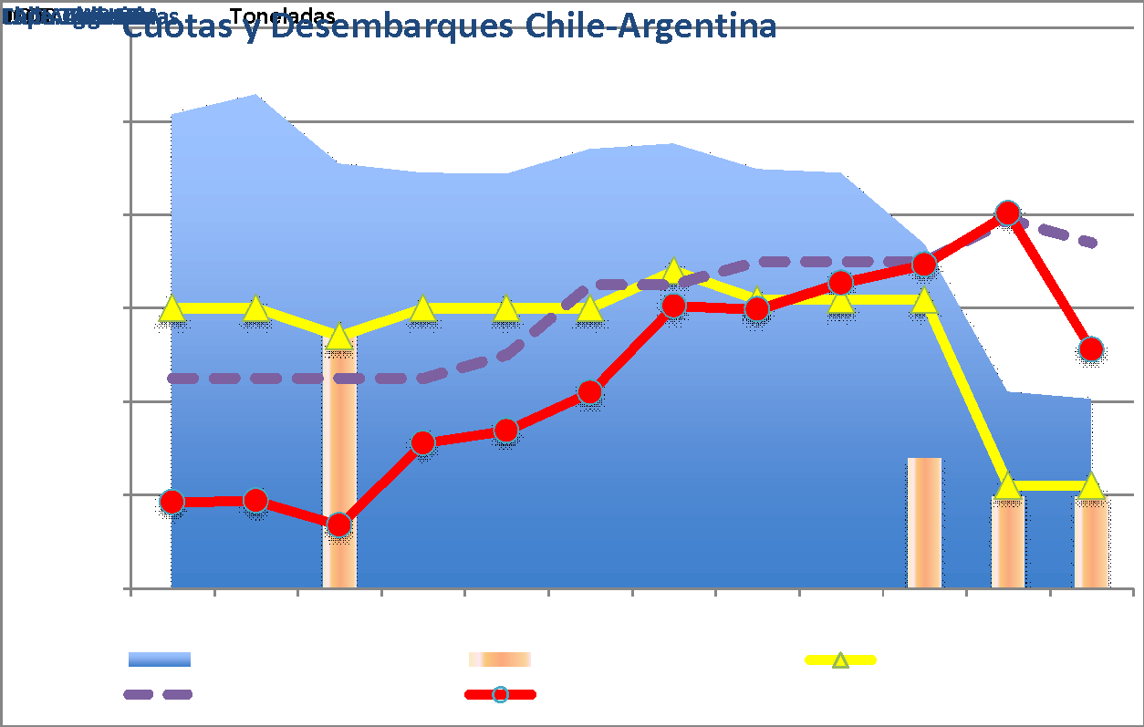
Desembarques pesquerías sudamericanas de D. eleginoides
Gobierno de Chile | Subsecretaría de Pesca y Acuicultura | Div. Adm. Pesquera – U. Pesquerías de Aguas Profundas (D. Rivas)
‹#›

